Slide 1
Language Models are Few-Shot Learners
and @OSK dl-study
2020/08/22

Slide 2
概要
自然言語処理分野の論文
モデル「GPT-3」を論文内で提唱している。
OpenAI開発
※GPT=Generative Pretrained Transformer

Slide 3
背景
自然言語処理トレンドの移り変わり
RNN&CNN
文章の特徴量を引き継いだり畳み込んで得ようとする。
遠い依存関係が失われてしまう問題がある
LSTM
いろんなゲートを備えたLSTMを使って文章の特徴量を引き継ぐ
改善はされたがやはり遠い依存関係はあまり引き継げない

Slide 4
背景
自然言語処理トレンドの移り変わり
Transformer
Attention機構を使って文章の中で注目すればいい場所を計算してくれる。
遠い依存関係を引き継げるようになった
BERT
Transformerを使ったモデル
事前学習→Fine Tuning
言語に関する全般的な知識を事前学習→タスクに関連するデータで微調整。
いろんなタスクを解くときに、Fine-tuningするだけでよくなった(楽！）

Slide 5
背景
BERTでは、Fine-tuningといっても数千~数十万の教師ありデータが必要になる。→普通に大変。
人は指示内容だけとか具体例一つでタスクを解けるからそういうモデルがあれば良いな…
この文章がポジティブもしくはネガティブだったら教えて！
人もこれでいけるし、いけるやろ！という考え
これが人々が勇敢に行動する2つの例です！3つ目を教えてください

Slide 6
Approach
事前学習→微調整
Fine-tuning
タスクに向けた数千～数十万の教師ありデータで学習, 勾配更新を伴う
その後タスクを解く
Few-shot
タスク内容記述+タスクのデモンストレーション10-100例を入力としタスクを解く
One-shot
タスク内容記述+タスクのデモンストレーション1例を入力としタスクを解く
Zero-shot
タスク内容記述のみを入力としタスクを解く
本論文で取り上げる

Slide 7

パラメータの更新は行われない？
GPT-3ではすべてのタスクを同じパラメータのモデルで行う
条件付き確率を使って次の単語を予測

Slide 8
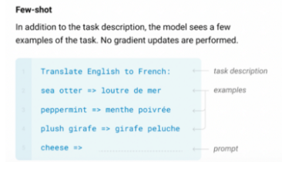
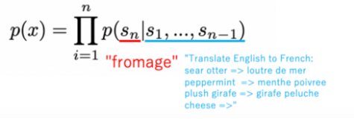
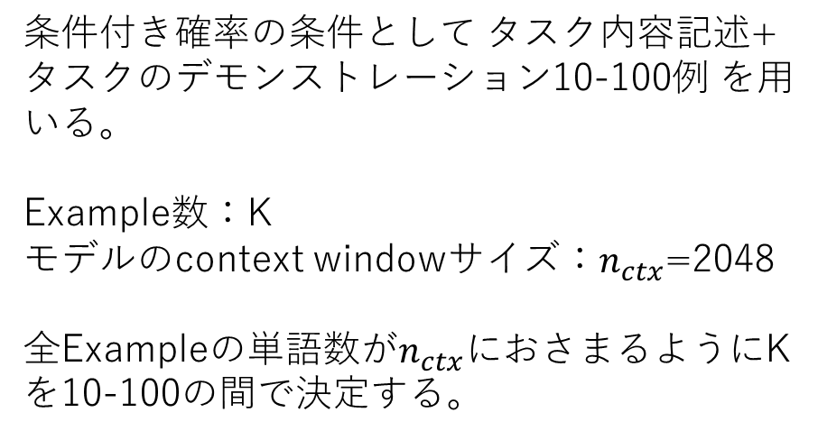
Approach –Few-shot紹介
条件付き確率の条件として タスク内容記述+タスクのデモンストレーション10-100例 を用いる。
Example数：K
モデルのcontext windowサイズ：$n_{ctx}$=2048
全Exampleの単語数が$n_{ctx}におさまるように$Kを10-100の間で決定する。

Slide 9
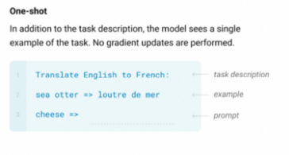
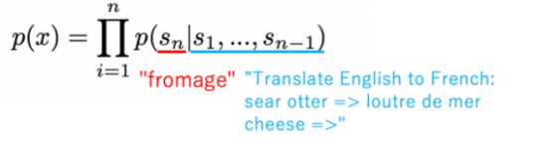
Approach –One-shot紹介
条件付き確率の条件として タスク内容記述+タスクのデモンストレーション1例 を用いる。
人がタスクを解くときの条件に最も近い？

Slide 10
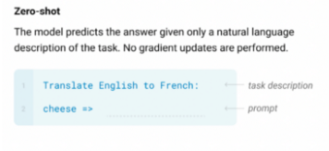
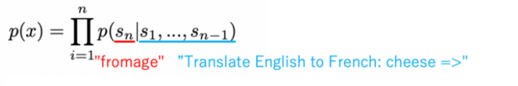
Approach –Zero-shot紹介
条件付き確率の条件として タスク内容記述を用いる。
最も楽なので利便性高い。
最もロバストになる潜在性を秘めている（One-shotやFew-shotは精度がExampleに影響を受ける）
最も難しい

Slide 11
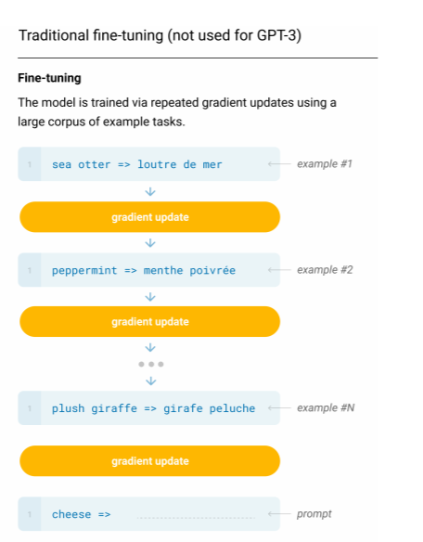
Approach -Fine tuning紹介
BERT等で使われているFine-tuningの手法（GPT-3では使われていない）
勾配更新を伴う
GPT-3では使われていないが、精度が期待できるのでfuture workとして残されている。

Slide 12
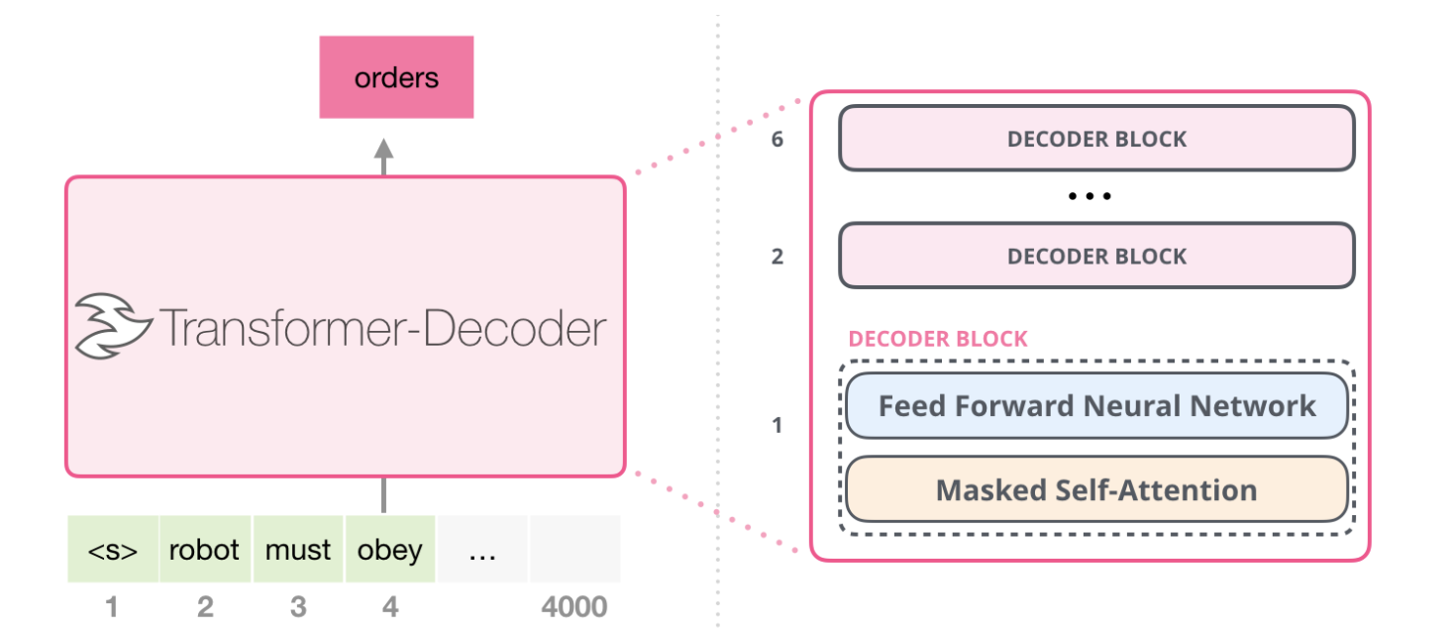
Models and Architectures
GPT-2と基本的に同じ構造, TransformerのDecoderだけ使う

Slide 13
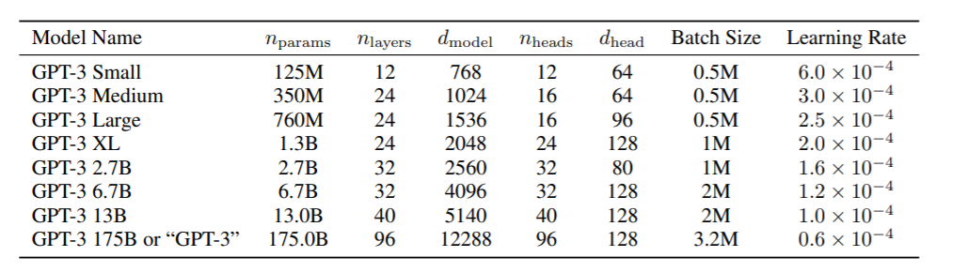
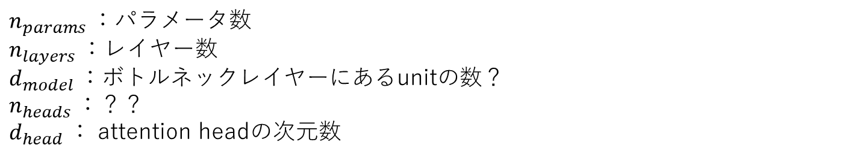
Models and Architectures
$n_{params}$：パラメータ数
$n_{layers}$：レイヤー数
$d_{model}$：ボトルネックレイヤーにあるunitの数？
$n_{heads}$：？？
$d_{head}$： attention headの次元数

Slide 14
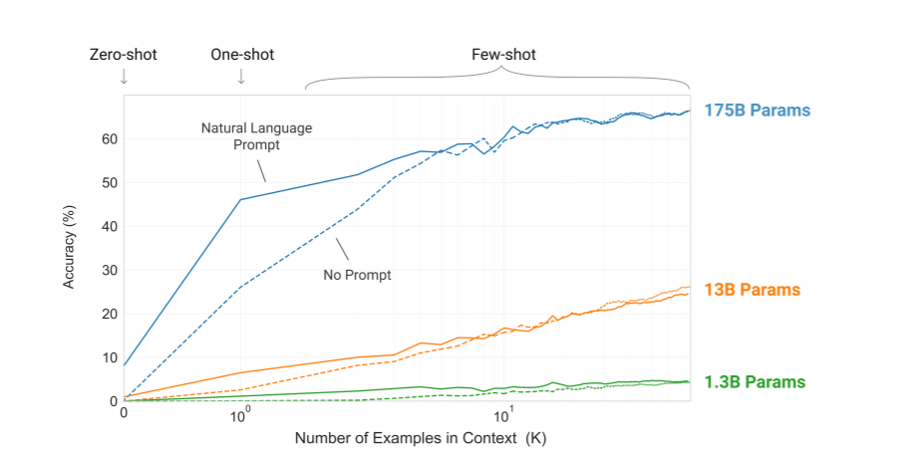
Models and Architectures
微調整の手法/パラメータ数を変えてGPT-3の適応力を評価
※微調整時パラメータの更新は行われない
Zero-shot：タスク内容記述のみ
One-shot：タスク内容記述+タスクのデモンストレーション1例
Few-shot：タスク内容記述+タスクのデモンストレーション10-100例

Slide 15
データセット
the Common Crawl dataset（約1兆語）を使用
92%：English, 7%：other languages
データセットの品質を上げるため次のような工夫をしている
ドキュメント単位で大体同じ内容の文を省く「あいまいな重複排除」処理を行う
高品質なテキストデータ(WebText dataset, two-Internet based books corpora, English-language Wikipedia)を足す

Slide 16
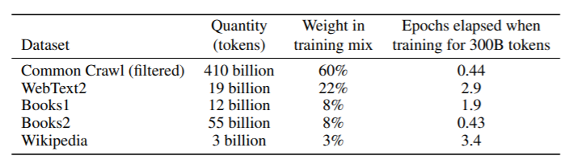
データセット
意図的に高品質なデータが多く使われるようにしている（Common CrawlやBooks2などのデータは1回未満しかサンプルされないが、何回もサンプルされるデータもある。）
これにより、より高品質なデータで学習が行える利点がある（その代わり少しoverfitする）

Slide 17
データセット
大量のPre-training Datasetの中に評価のためのタスクに関するデータが入ってしまう恐れがある。すると、few-shotの意味がなくなる…。
→それを防ぐため検索してOverlapをなるべく取り除いている。
このフィルタリング部分でバグが見つかり、いくつかのoverlapsが混入してしまっている

Slide 18

Results
タスク「LAMBADA」…文章を読んで単語の穴埋め
（例）
（One/Few-shotでモデルに渡すquery）
「そう、私は赤ちゃんを失うと思っていた」「僕も怖かった」と彼は言った 彼の目には誠実さが溢れていた 「あなたが？」「もちろんだよ なぜ聞くの？」「この赤ちゃんは計画的ではなかったから…」
「僕が『君に流産して欲しい』と考えると思う？」

Slide 19
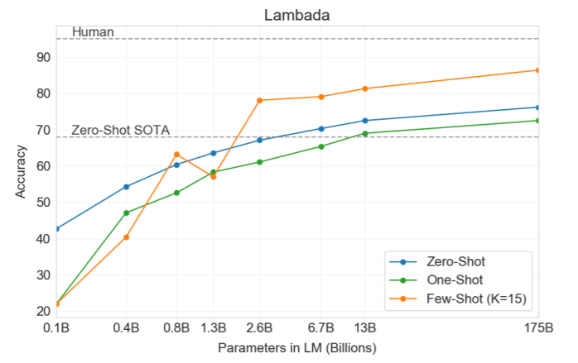
Results
タスク「LAMBADA」…文章を読んで単語の穴埋め
Zero-shot SOTAを達成
Few-shotで86%の正答率(SOTA)
モデルを大きくしても少ししか精度が良くならない(LAMBADAの特徴らしい)
精度がOne-shot<Zero-shot（この問題では一つでパターンを見つけるのは難しいよう。）

Slide 20
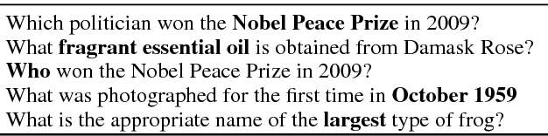
Results
タスク「TriviaQA」…クイズに答える

Slide 21
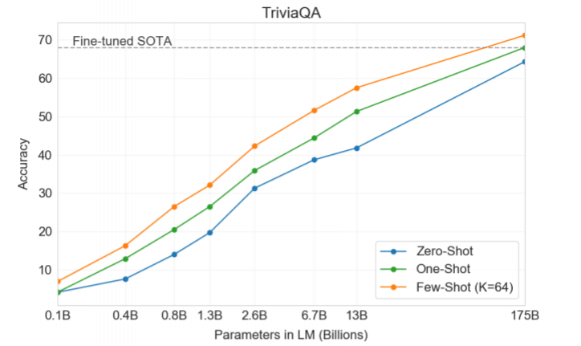
Results
タスク「TriviaQA」…クイズに答える
Few-shotなのにFine-tuningを使ったモデルのSOTAを超えてる（One-shotで同じ精度!）
モデルが大きいほど精度が出ている。
このタスクでは順当にZero-shot<One-shot
まさに圧倒的なパラメータ数を持つGPT-3の強みが知識量となり表れている感じがするな～

Slide 22
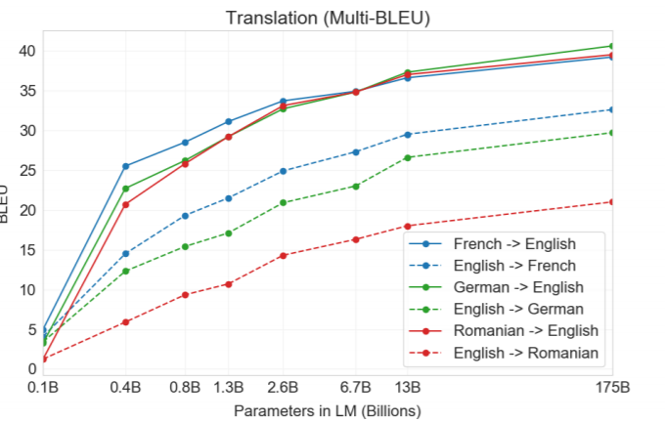
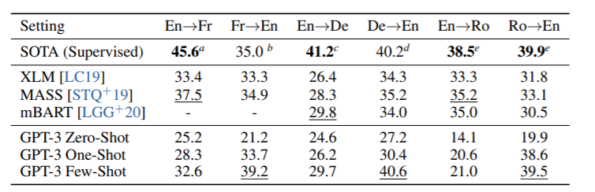
Results
（翻訳する言語ごとの精度）
翻訳性能
（他モデルとの比較）
多言語→英語への翻訳で高い性能を示した。
普通翻訳モデルは二つの言語データで学習するので、英語中心で学習してこの精度が出るのは凄い
※GPT-3は様々な言語をミックスしたデータで事前学習しているため、厳密には他の教師なし学習モデルとは比較できない

Slide 23
Results
タスク「Winogrande」…代名詞が何を指しているか

Slide 24
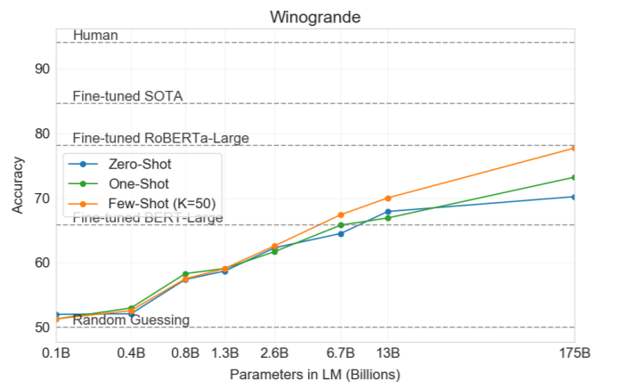
Results
タスク「Winogrande」…代名詞が何を指しているか
Few-shotがFine-tuningを使ったモデル「RoBERT a-large」と同等の精度を達成。
Fine-tuningを使ったSOTAモデルには届いてない。
Winograndeは結構人と現在のモデルでラグが大きいタスクらしい。

Slide 25
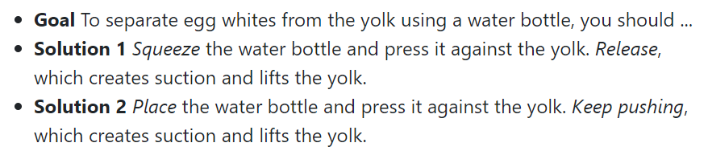
Results
タスク：「PIQA」…常識問題（二択）
問題：ウォーターボトルを使用して卵白を卵黄から分離するには...
解決策1：ウォーターボトルを絞って卵黄に押し付けます。解放、それは吸引を作成し、卵黄を持ち上げます。
解決策2：ウォーターボトルを置き、卵黄に押し付けます。押し続けると、吸引力が生まれ、卵黄が持ち上げられます。
（簡単に思えるけど、ペットボトルを見たことも触ったこともない言語モデルがこの問題解くの凄いね…）

Slide 26
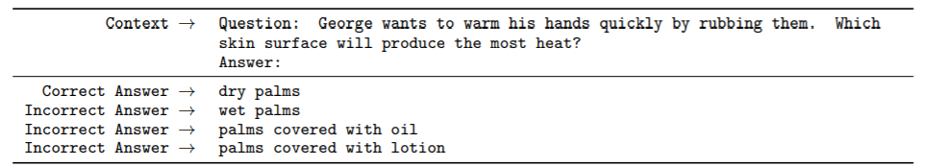
Results
タスク：「ARC」… 3年生から9年生の科学試験から収集された選択問題
質問：ジョージは、手をこすって手をすばやく温めたいと考えています。どの皮膚の表面が最も熱を発生しますか？
乾いた手のひら
濡れた手のひら
油で覆われた手のひら
ローションで覆われた手のひら

Slide 27
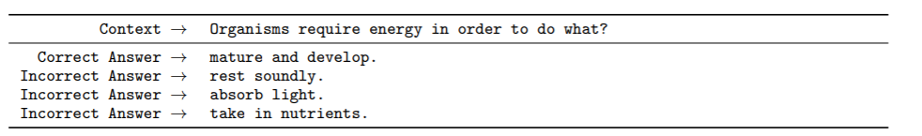
Results
タスク：「OpenBookQA」…小学校レベルの科学の質問
生物は何をするためにエネルギーを必要としますか？
成熟して成長する。
安らかに休む。
光を吸収する。
栄養素を摂取する。

Slide 28
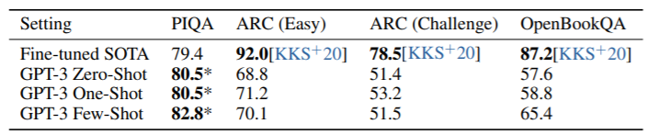
Results
常識問題
PIQA：常識問題（二択）
ARC：3年生から9年生の科学試験から収集された選択問題
OpenBookQA：小学校レベルの科学の質問
・GPT-3は常識問題の二択は得意そうだが、専門的な質問ではfine-tuningに劣っていることが分かる

Slide 29
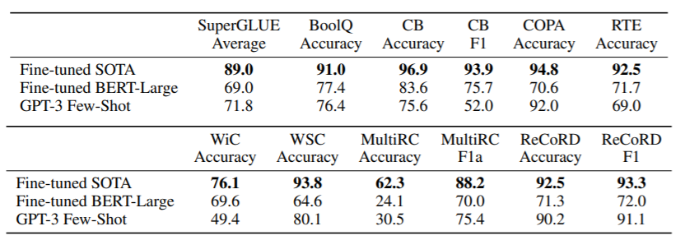
Results
「superGLUE」…自然言語処理モデルを評価する最も一般的な指標（いろいろなタスクの詰め合わせ）
Fine-tuningのSOTAモデルに比べると平均スコアは低い
BERT-largeよりは平均スコアがいい

Slide 30
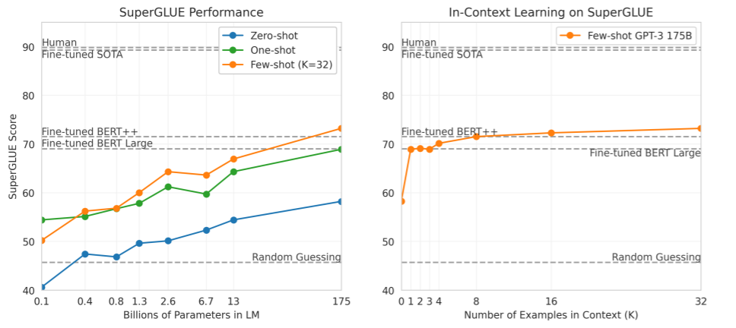
Results
（パラメータを増やしたときの精度）
（Kを増やした時の精度）

Slide 31
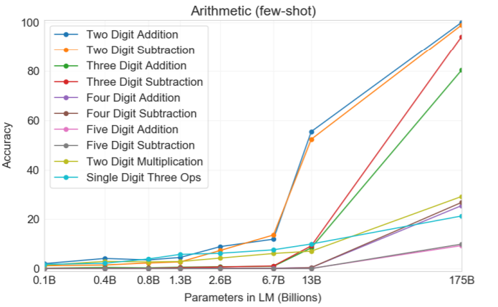
Results
計算
2-digit subtraction：“Q: What is 34 minus 53? A: -19”.
3-digit addition： “Q: What is 248 plus 176? A: 424”.
2-digit multiplication：“Q: What is 24 times 42? A: 1008”
1-digit 3 Ops：“Q: What is 6+(4*8)? A: 38”

Slide 32
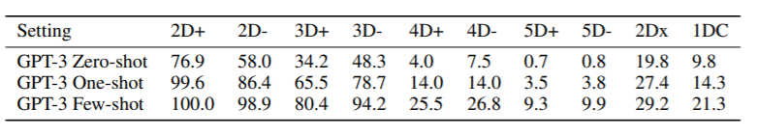
Results
計算
4桁,5桁の足し算引き算が難しいみたい
掛け算や複合形も難しい

Slide 33
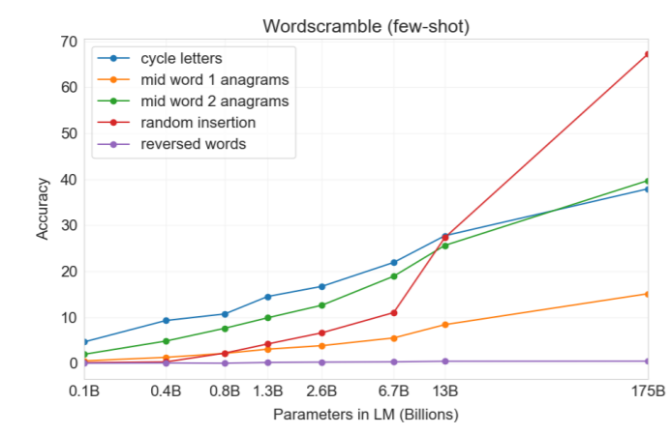
Results
タスク「Word Scrambling」
Cycle letters：”lyinevitab” →“inevitably”
Mid word 1：”criroptuon”→“corruption”
Mid word 2：”opoepnnt” → “opponent”
Random words：”s.u!c/c!e.s s i/o/n”→ “succession”
Reversed words：”stcejbo” → “objects”

Slide 34
Results
タスク「Word Scrambling」
K=100のFew-shot
精度が出そうなタスクに見えるが意外と苦戦してる印象。
単語より小さい文字単位の処理が難しい？

Slide 35
Results
ニュース記事生成
https://cubeglb.com/media/2020/07/22/gpt-3-gamechanger/
記事を読んで から選択（人が判別）
「人の文章」
「どちらかというと人の文章」
「分からない」
「どちらかというと機械の文章」
「機械の文章」

Slide 36
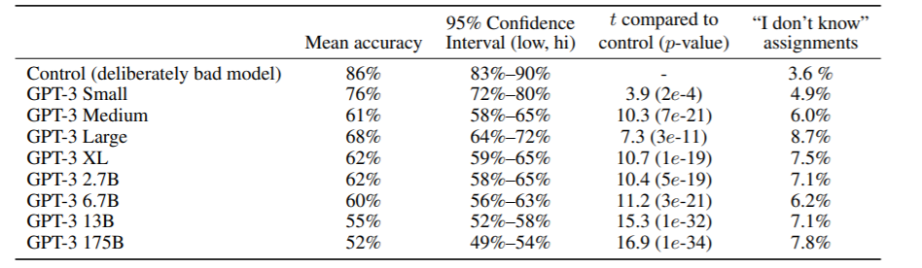
Results
平均精度100%＝完璧に判別可能な状態なので、記事のクオリティが上がるほど平均精度は下がっていく。
52%はほぼ偶然で当たってる状態なので、かなり自然な文章が作れているといえる。

Slide 37
Limitations –自己回帰モデルの限界
文章生成では、比較的長い文章を生成するとき文章単位で意味を繰り返したり、一貫性を失ったり、自己矛盾するという問題が発生する。
「チーズを冷蔵庫に入れると溶けますか？」といった問題も苦手とする。
Fill-in-the-blankのようなタスクはBidirectionalのほうが経験的に精度が良いため、GPT-3とサイズが同程度の双方向モデルがFuture-workとして期待される。

Slide 38
Limitations –現在のすべての言語モデルの限界
自己回帰/双方向にかかわらず、スケールアップした言語モデルがタスクを解く手法が根本的な限界に直面することも指摘
Few-shotモデルはタスクに対して重みの更新をしないためタスク独自の注意すべき点に対応できない。
ビデオや現実世界の物理的作用などの経験に基づいていない＝現実世界についてのコンテクストが不足している。
人間から目的関数を学ぶ（？）
強化学習を使ったFine-tuning（？）
画像など複数様式から現実世界について学習 等の手法を提案

Slide 39
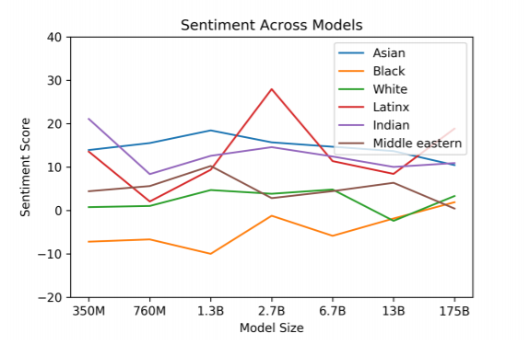
社会影響
悪用・偏見の問題がある。
GPT-3で少なくとも確認されている偏見（性, 人種, 宗教）について：
https://medium.com/@akichan_f/%E8%B6%85%E5%B7%A8%E5%A4%A7%E9%AB%98%E6%80%A7%E8%83%BD%E3%83%A2%E3%83%87%E3%83%ABgpt-3%E3%81%AE%E5%88%B0%E9%81%94%E7%82%B9%E3%81%A8%E3%81%9D%E3%81%AE%E9%99%90%E7%95%8C-867dfdc99189
（人種ごとに共起される単語のポジティブ/ネガティブを数値化したグラフ）

Slide 40
まとめ
パラメータ数：1750億の巨大なモデル「GPT-3」を提案した。
いくつかのタスクでFew-shotやOne-shot, Zero-shotでFine-tuningを使ったSOTAモデルに近い結果を残した。
文章生成など定性的なタスクで高いクオリティを示した。
大規模言語モデルの限界や社会的な影響についても論じた。

